Slide 1
RETE DI AMBITO N. 4 CL/EN
Piano di Formazione per l’Educazione Civica a.s. 2020/21
Corso per le Scuole Secondarie Superiori
Esperto formatore: Prof.ssa Rossana Gentile

Slide 2
LIVELLI DI PROGETTAZIONE DEL CURRICOLO VERTICALE
(Cfr. Castoldi Mario – Curricolo per competenze: percorsi e strumenti – Carocci editore, Studi superiori 2013)
1°
MACRO
2°
MESO
3°
MICRO

Slide 3
Fasi del processo di «progettazione a ritroso» di Wiggins e McTighe
(Castoldi Mario – Costruire unità di apprendimento. Guida alla progettazione a ritroso – Carocci Editore, Studi Superiori – 2017, p. 106)
Identificare i risultati desiderati
Determinare le evidenze di accettabilità
Pianificare le esperienze didattiche
«Comprensione
profonda»
Competenza

Slide 4
Fasi del processo di «progettazione a ritroso» di Wiggins e McTighe
«IDENTIFICARE I RISULTATI ATTESI»:
Dal Profilo educativo, culturale e professionale (PECuP), agli Obiettivi Specifici di Apprendimento (OSA) o ai Risultati di Apprendimento (RA)
B) Competenze disciplinari e trasversali

Slide 5
A) Dal Profilo educativo, culturale e professionale (PECuP), agli Obiettivi Specifici di Apprendimento (OSA) o ai Risultati di Apprendimento (RA)

Slide 6
Competenze del PECuP di educazione civica e nuclei concettuali/tematiche (1)
(L'insegnamento trasversale di Educazione civica - L’introduzione nel curricolo d’istituto e le Linee guida - A cura di Emiliano Barbuto – EdiSES, 2020, p. 38-39)
Nucleo concettuale/ Tematiche | Competenza del PECuP
COSTITUZIONE -La Costituzione, lo Stato, le leggi -Gli ordinamenti -Legalità convivenza civile e cittadinanza attiva | -Conoscere l’organizzazione costituzionale ed amministrativa del nostro Paese per rispondere ai propri doveri di cittadino ed esercitare con consapevolezza i propri diritti politici a livello territoriale e nazionale. -Conoscere i valori che ispirano gli ordinamenti comunitari e internazionali, nonché i loro compiti e funzioni essenziali -Essere consapevoli del valore e delle regole della vita democratica anche attraverso l’approfondimento degli elementi fondamentali del diritto che la regolano, con particolare riferimento al diritto del lavoro. -Esercitare correttamente le modalità di rappresentanza, di delega, di rispetto degli impegni assunti e fatti propri all’interno di diversi ambiti istituzionali e sociali. -Perseguire con ogni mezzo e in ogni contesto il principio di legalità e di solidarietà dell’azione individuale e sociale, promuovendo principi, valori e abiti di contrasto alla criminalità organizzata e alle mafie.

Slide 7
Competenze del PECuP di educazione civica e nuclei concettuali/tematiche (2)
(L'insegnamento trasversale di Educazione civica - L’introduzione nel curricolo d’istituto e le Linee guida - A cura di Emiliano Barbuto – EdiSES, 2020, p. 38-39)
Nucleo concettuale/ Tematiche | Competenza del PECuP
SVILUPPO SOSTENIBILE -Ambiente -Vita e diritti fondamentali | -Prendere coscienza delle situazioni e delle forme del disagio giovanile ed adulto nella società contemporanea e comportarsi in modo da promuovere il benessere fisico, psicologico, morale e sociale. -Rispettare l’ambiente, curarlo, conservarlo, migliorarlo, assumendo il principio di responsabilità. -Adottare i comportamenti più adeguati per la tutela della sicurezza propria, degli altri e dell’ambiente in cui si vive, in condizioni ordinarie o straordinarie di pericolo, curando l’acquisizione di elementi formativi di base in materia di primo intervento e protezione civile. -Compiere le scelte di partecipazione alla vita pubblica e di cittadinanza coerentemente agli obiettivi di sostenibilità sanciti a livello comunitario attraverso l’Agenda 2030 per lo sviluppo sostenibile. -Operare a favore dello sviluppo eco-sostenibile e della tutela delle identità e delle eccellenze produttive del Paese. -Rispettare e valorizzare il patrimonio culturale e dei beni pubblici comuni

Slide 8
Competenze del PECuP di educazione civica e nuclei concettuali/tematiche (3)
(L'insegnamento trasversale di Educazione civica. L’introduzione nel curricolo d’istituto e le Linee guida. A cura di E. Barbuto. EdiSES 2020,
p.38-39)
Nucleo concettuale/ Tematiche | Competenza del PECuP
CITTADINANZA DIGITALE -Media Education -Comunicare correttamente con le tecnologie digitali -Le tecnologie digitali al servizio del cittadino -Tutelare la propria identità e la privacy -Tecnologie digitali, salute e benessere psico-fisico | -Esercitare i principi della cittadinanza digitale, con competenza e coerenza rispetto al sistema integrato di valori che regolano la vita democratica
Nucleo concettuale/ Tematiche | Competenza del PECuP
TUTTI I NUCLEI Tematiche trasversali | -Partecipare al dibattito culturale -Cogliere la complessità dei problemi esistenziali, morali, politici, sociali, economici e scientifici e formulare risposte personali argomentate

Slide 9
IMPALCATURA DI UN CURRICOLO DI ED. CIVICA (1)
(L'insegnamento trasversale di Educazione civica - L’introduzione nel curricolo d’istituto e le Linee guida - A cura di E. Barbuto – EdiSES, 2020)
LICEI
PEcuP
Gli OSA vanno redatti in forma analoga a quella usata nelle Indicazioni nazionali allegate al Decreto Interministeriale n. 211 del 7/10/2010
Competenza del PECuP n. 1
Obiettivi specifici di apprendimento
OSA n. 1.1
OSA n. 1.2
Competenza del PECuP n. 2
Obiettivi specifici di apprendimento
OSA n. 2.1
OSA n. 2.2

Slide 10
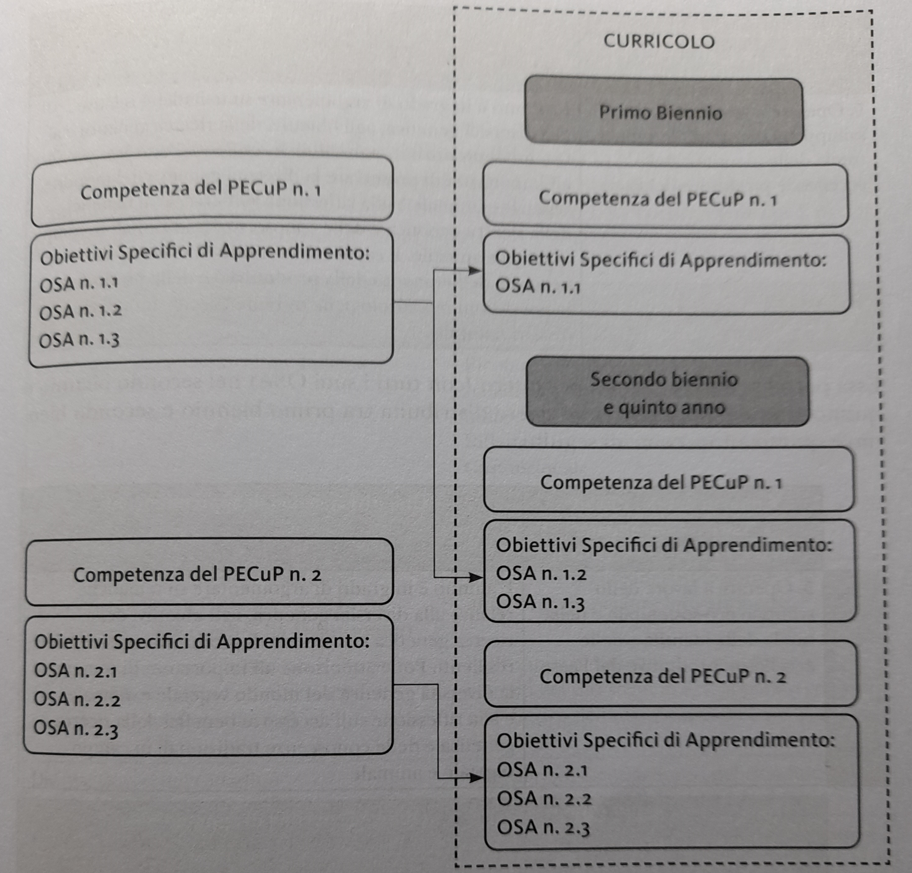
IMPALCATURA DI UN CURRICOLO DI ED. CIVICA (2)
(L'insegnamento trasversale di Educazione civica - L’introduzione nel curricolo d’istituto e le Linee guida – A cura di Emiliano Barbuto – EdiSES, 2020, p. 69)
LICEI

Slide 11
IMPALCATURA DI UN CURRICOLO DI ED. CIVICA (3)
(L'insegnamento trasversale di Educazione civica - L’introduzione nel curricolo d’istituto e le Linee guida - A cura di E. Barbuto – EdiSES, 2020)
ISTITUTI TECNICI E PROFESSIONALI
PEcuP
I RA vanno redatti in forma analoga a quella usata per i Tecnici nelle Linee guida allegate alla Direttiva Ministeriale n. 57 del 15/7/2010 e alla Direttiva Ministeriale n. 4 del 16/01/2012; negli allegati A, B, C alle Linee guida dei percorsi di istruzione professionale di cui al Decreto Interministeriale n. 92 del 24/05/2018.
Competenza del PECuP n. 1
Conoscenze:
Conoscenza n. 1.1
Conoscenza n. 1.2
Abilità:
Abilità n. 1.1
Abilità n. 1.2
Competenza del PECuP n. 2
Conoscenze:
Conoscenza n. 2.1
Conoscenza n. 2.2
Abilità:
Abilità n. 2.1
Abilità n. 2.2

Slide 12
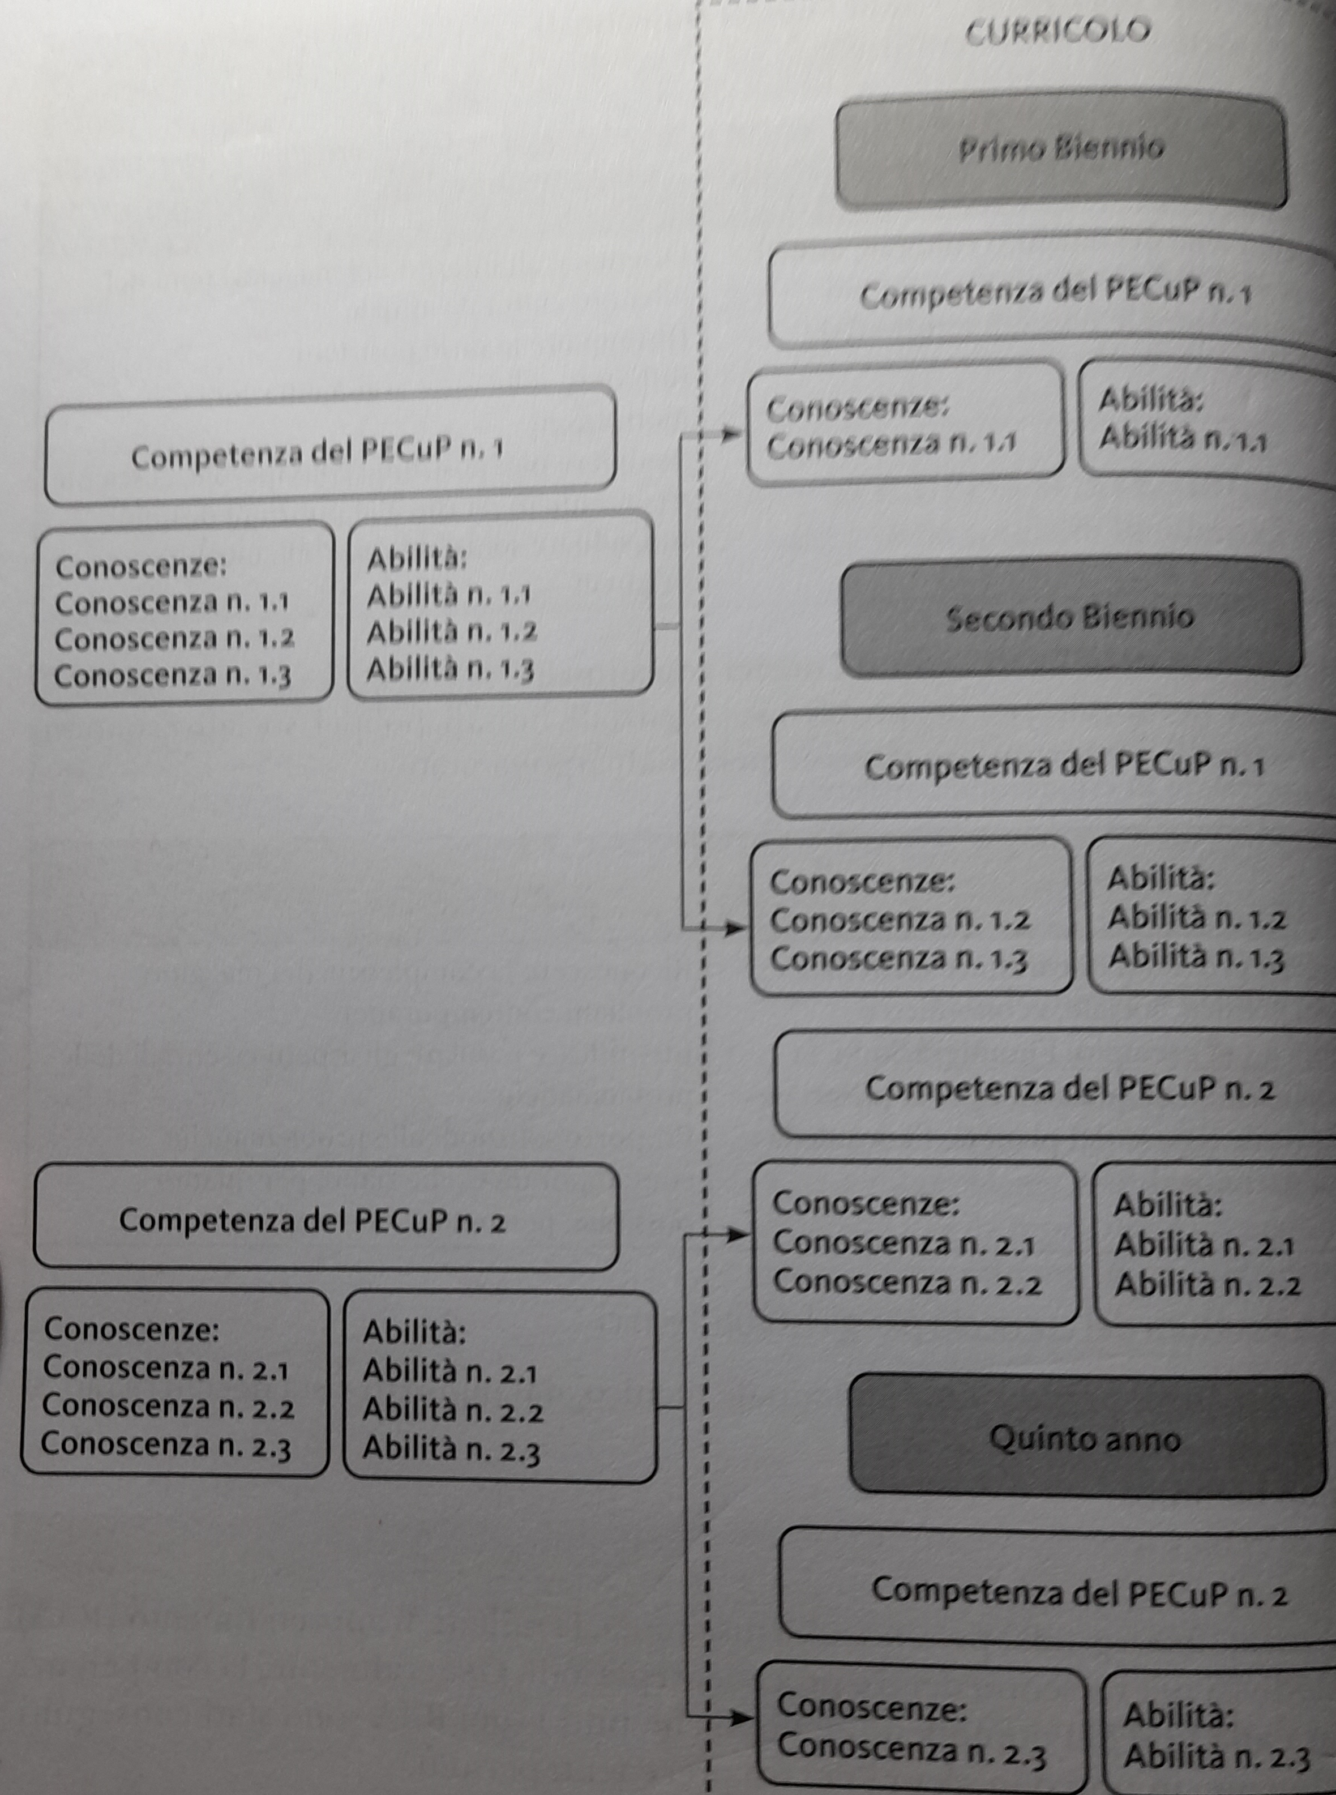
IMPALCATURA DI UN CURRICOLO DI ED. CIVICA (2)
(L'insegnamento trasversale di Educazione civica - L’introduzione nel curricolo d’istituto e le Linee guida – A cura di Emiliano Barbuto – EdiSES, 2020, p. 78)
ISTITUTI
TECNICI

Slide 13
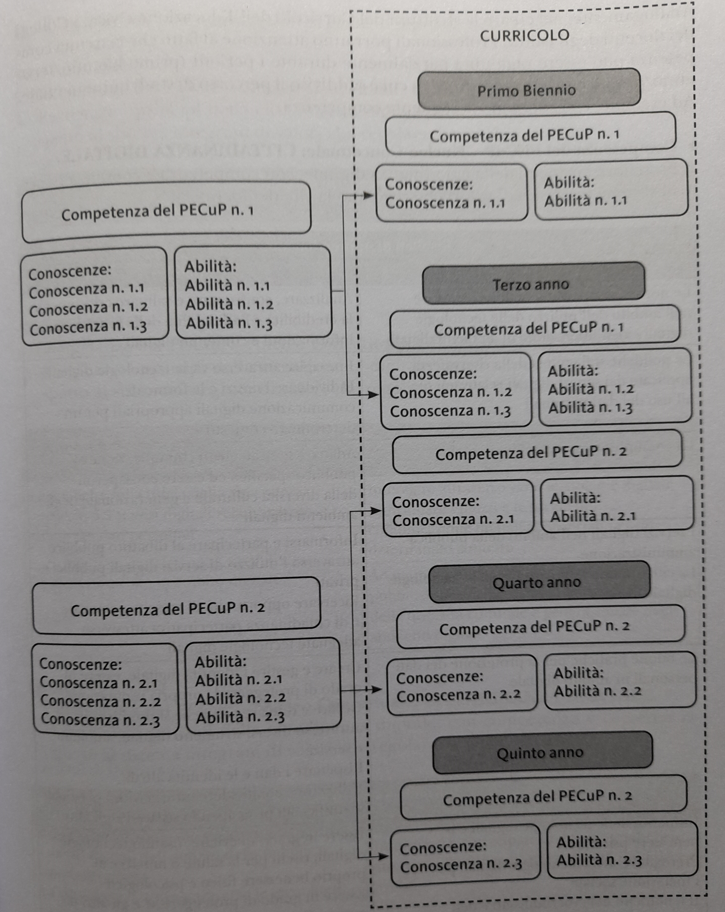
IMPALCATURA DI UN CURRICOLO DI ED. CIVICA (5)
(L'insegnamento trasversale di Educazione civica - L’introduzione nel curricolo d’istituto e le Linee guida - A cura di Emiliano Barbuto – EdiSES, 2020, p. 81)
ISTITUTI PROFESSIONALI

Slide 14
ESEMPI
(Cfr. L'insegnamento trasversale di Educazione civica - L’introduzione nel curricolo d’istituto e le Linee guida. A cura di E. Barbuto. EdiSES 2020, p. 70)
1) Licei
Competenza del PECuP Nucleo concettuale SVILUPPO SOSTENIBILE | Obiettivi specifici di apprendimento
Operare a favore dello sviluppo eco-sostenibile e della tutela delle identità e delle eccellenze produttive del Paese | -Argomentare su tematiche relative alla diversità genetica, agli obiettivi della ricerca genetica e ai sistemi di produzione sostenibili e resilienti. -Porre attenzione all’importanza di preservare la diversità genetica del mondo animale e vegetale. -Riflettere sull’accesso ai benefici della ricerca genetica e delle conoscenze tradizionali in campo vegetale e animale. -Essere capace di accurate riflessioni sulla necessità dell’aumento della produttività e della produzione in condizioni metereologiche estreme (siccità, inondazioni, disastri naturali).

Slide 15
ESEMPI
(L'insegnamento trasversale di Educazione civica - L’introduzione nel curricolo d’istituto e le Linee guida. A cura di Emiliano Barbuto.EdiSES 2020, p. 70)
1) Licei
A) La competenza potrebbe essere interamente inclusa insieme a tutti gli OSA nel secondo biennio e quinto anno
Competenza del PECuP Nucleo concettuale SVILUPPO SOSTENIBILE | Obiettivi specifici di apprendimento
Operare a favore dello sviluppo eco-sostenibile e della tutela delle identità e delle eccellenze produttive del Paese | -Argomentare su tematiche relative alla diversità genetica, agli obiettivi della ricerca genetica e ai sistemi di produzione sostenibili e resilienti. -Porre attenzione all’importanza di preservare la diversità genetica del mondo animale e vegetale. -Riflettere sull’accesso ai benefici della ricerca genetica e delle conoscenze tradizionali in campo vegetale e animale. -Essere capace di accurate riflessioni sulla necessità dell’aumento della produttività e della produzione in condizioni metereologiche estreme (siccità, inondazioni, disastri naturali).

Slide 16
ESEMPI
(L'insegnamento trasversale di Educazione civica - L’introduzione nel curricolo d’istituto e le Linee guida. A cura di Emiliano Barbuto. EdiSES 2020, p. 70)
1) Licei
B) La competenza potrebbe essere distribuita tra primo biennio e secondo biennio e quinto anno.
 | Competenza del PECuP Nucleo concettuale SVILUPPO | Obiettivi specifici di apprendimento
Primo biennio | Operare a favore dello sviluppo eco-sostenibile e della tutela delle identità e delle eccellenze produttive del Paese | -Argomentare su tematiche relative alla diversità genetica, agli obiettivi della ricerca genetica e ai sistemi di produzione sostenibili e resilienti. -Porre attenzione all’importanza di preservare la diversità genetica del mondo animale e vegetale. -Riflettere sull’accesso ai benefici della ricerca genetica e delle conoscenze tradizionali in campo vegetale e animale.
Secondo biennio e quinto anno |  | -Essere capace di accurate riflessioni sulla necessità dell’aumento della produttività e della produzione in condizioni metereologiche estreme (siccità, inondazioni, disastri naturali).

Slide 17
ESEMPI
(L'insegnamento trasversale di Educazione civica. L’introduzione nel curricolo d’istituto e le Linee guida. A cura di Emiliano Barbuto.EdiSES2020 p.79-80)
2) Istituti Tecnici
Competenza del PEPuP - Nucleo concettuale COSTITUZIONE
Essere consapevoli del valore e delle regole della vita democratica anche attraverso l’approfondimento degli elementi fondamentali del diritto che la regolano, con particolare riferimento al diritto del lavoro.
Risultati di apprendimento
Conoscenze | Abilità
Leggi ordinarie, i regolamenti, le disposizioni organizzative | -Distinguere le differenti fonti normative e la loro gerarchia -Riconoscere le finalità delle leggi e i valori costituzionali che promuovono -Riconoscere nelle leggi uno strumento di tutela e non di limitazione
 | -Interpretare correttamente un regolamento o una disposizione organizzativa -Redigere una serie di semplici regole da attuare in un contesto conformi ai criteri di legalità
 | -Reperire autonomamente le fonti normative con particolare riferimento al settore di studio -Selezionare le fonti normative in relazione alle proprie esigenze di studio
Soggetti giuridici, diritti e doveri Diritto del Lavoro | -Analizzare e interpretare spetti e problemi attinenti alla disciplina del rapporto di lavoro

Slide 18
ESEMPI
(L'insegnamento trasversale di Educazione civica. L’introduzione nel curricolo d’istituto e le Linee guida. A cura di Emiliano Barbuto.EdiSES2020 p.79-80)
2) Istituti Tecnici
Gli RdA potrebbero essere così suddivisi:
PRIMO BIENNIO
Risultati di apprendimento
Conoscenze | Abilità
Leggi ordinarie, i regolamenti, le disposizioni organizzative | -Distinguere le differenti fonti normative e la loro gerarchia -Riconoscere le finalità delle leggi e i valori costituzionali che promuovono -Riconoscere nelle leggi uno strumento di tutela e non di limitazione

Slide 19
ESEMPI
(L'insegnamento trasversale di Educazione civica. L’introduzione nel curricolo d’istituto e le Linee guida. A cura di Emiliano Barbuto.EdiSES2020 p.79-80)
2) Istituti Tecnici
SECONDO BIENNIO
Risultati di apprendimento
Conoscenze | Abilità
Leggi ordinarie, i regolamenti, le disposizioni organizzative | -Interpretare correttamente un regolamento o una disposizione organizzativa -Redigere una serie di semplici regole da attuare in un contesto conformi ai criteri di legalità
 | -Reperire autonomamente le fonti normative con particolare riferimento al settore di studio -Selezionare le fonti normative in relazione alle proprie esigenze di studio

Slide 20
ESEMPI
(L'insegnamento trasversale di Educazione civica. L’introduzione nel curricolo d’istituto e le Linee guida. A cura di Emiliano Barbuto.EdiSES2020 p.79-80)
2) Istituti Tecnici
QUINTO ANNO
Risultati di apprendimento
Conoscenze | Abilità
Soggetti giuridici, diritti e doveri Diritto del Lavoro | -Analizzare e interpretare spetti e problemi attinenti alla disciplina del rapporto di lavoro

Slide 21
ESEMPI
(L'insegnamento trasversale di Educazione civica. L’introduzione nel curricolo d’istituto e le Linee guida. A cura di Emiliano Barbuto.EdiSES2020 p.79-80)
3) Istituti Professionali
Competenza del PEPuP - Nucleo concettuale CITTADINANZA DIGITALE
Esercitare i principi della cittadinanza digitale, con competenza e coerenza rispetto al sistema integrato di valori che regolano la vita democratica

Slide 22
Risultati di Apprendimento
Conoscenze | Abilità
Le norme comportamentali da osservare nell’ambito dell’utilizzo delle tecnologie digitali e dell’interazione in ambienti digitali | -Analizzare, confrontare e valutare criticamente la credibilità e l’affidabilità delle fonti di dati, informazioni e contenuti digitali
Le politiche sulla tutela della riservatezza applicate dai servizi digitali relativamente all’uso dei dati personali | -Interagire attraverso varie tecnologi digitali -Individuare i mezzi e le forme di comunicazione digitali appropriati per un determinato contesto
La comunicazione in ambito digitale | -Adattare le strategie di comunicazione al pubblico specifico ed essere consapevoli della diversità culturale e generazionale negli ambienti digitali
I servizi digitali nell’ambito della pubblica amministrazione La cittadinanza attiva attraverso le tecnologie digitali | -Informarsi e partecipare al dibattito pubblico attraverso l’uso dei servizi digitali pubblici e privati -Ricercare opportunità di crescita personale e di cittadinanza partecipativa attraverso adeguate tecnologie digitali
Le buone pratiche per la protezione dei dati personali in ambito digitale | -Creare e gestire l’identità digitale, essere in gradi di proteggere la propria reputazione -Gestire e tutelare i dati che si producono attraverso diversi strumenti digitali, ambienti e servizi -Rispettare i dati e le identità altrui -Utilizzare e condividere informazioni personali identificabili proteggendo se stessi e gli altri
Influenza delle tecnologie digitali e il benessere psicofisico Prerogative delle tecnologie digitali per l’inclusione sociale Il fenomeno del cyberbullismo e cyberstalking | -Essere in grado di evitare, usando tecnologie digitali, rischi per la salute e minacce al proprio benessere -Essere in grado di proteggere sé e gli altri da eventuali pericoli in ambiente digitale

Slide 23
ESEMPI
(L'insegnamento trasversale di Educazione civica. L’introduzione nel curricolo d’istituto e le Linee guida. A cura di Emiliano Barbuto.EdiSES2020 p.79-80)
3) Istituti Professionali
I suoi RdA potrebbero essere così suddivisi.
PRIMO BIENNIO
Risultati di Apprendimento
Conoscenze | Abilità
Le norme comportamentali da osservare nell’ambito dell’utilizzo delle tecnologie digitali e dell’interazione in ambienti digitali | -Analizzare, confrontare e valutare criticamente la credibilità e l’affidabilità delle fonti di dati, informazioni e contenuti digitali

Slide 24
ESEMPI
(L'insegnamento trasversale di Educazione civica. L’introduzione nel curricolo d’istituto e le Linee guida. Emiliano Barbuto.EdiSES2020 p.79-80)
3) Istituti Professionali
TERZO ANNO
Risultati di Apprendimento
Conoscenze | Abilità
Le politiche sulla tutela della riservatezza applicate dai servizi digitali relativamente all’uso dei dati personali | -Interagire attraverso varie tecnologi digitali -Individuare i mezzi e le forme di comunicazione digitali appropriati per un determinato contesto
La comunicazione in ambito digitale | -Adattare le strategie di comunicazione al pubblico specifico ed essere consapevoli della diversità culturale e generazionale negli ambienti digitali

Slide 25
ESEMPI
(L'insegnamento trasversale di Educazione civica. L’introduzione nel curricolo d’istituto e le Linee guida. A cura di Emiliano Barbuto.EdiSES2020 p.79-80)
3) Istituti Professionali
QUARTO ANNO
Risultati di Apprendimento
Conoscenze | Abilità
I servizi digitali nell’ambito della pubblica amministrazione La cittadinanza attiva attraverso le tecnologie digitali | -Informarsi e partecipare al dibattito pubblico attraverso l’uso dei servizi digitali pubblici e privati -Ricercare opportunità di crescita personale e di cittadinanza partecipativa attraverso adeguate tecnologie digitali
Le buone pratiche per la protezione dei dati personali in ambito digitale | -Creare e gestire l’identità digitale, essere in gradi di proteggere la propria reputazione -Gestire e tutelare i dati che si producono attraverso diversi strumenti digitali, ambienti e servizi -Rispettare i dati e le identità altrui -Utilizzare e condividere informazioni personali identificabili proteggendo se stessi e gli altri

Slide 26
ESEMPI
(L'insegnamento trasversale di Educazione civica. L’introduzione nel curricolo d’istituto e le Linee guida. A cura di Emiliano Barbuto.EdiSES2020 p.79-80)
3) Istituti Professionali
QUINTO ANNO
Risultati di Apprendimento
Conoscenze | Abilità
Influenza delle tecnologie digitali e il benessere psicofisico Prerogative delle tecnologie digitali per l’inclusione sociale Il fenomeno del cyberbullismo e cyberstalking | -Essere in grado di evitare, usando tecnologie digitali, rischi per la salute e minacce al proprio benessere -Essere in grado di proteggere sé e gli altri da eventuali pericoli in ambiente digitale

Slide 27
B) Competenze disciplinari e trasversali

Slide 28
Competenze (1)
(L'insegnamento trasversale di Educazione civica. L’introduzione nel curricolo d’istituto e le Linee guida. A cura di Emiliano Barbuto. EdiSES 2020, p.37)
Esempi di scomposizione di una competenza del PECuP di Educazione civica:
Rispettare l’ambiente, curarlo, conservarlo, migliorarlo, assumendo il principio di responsabilità
Conoscenza
L’ambiente
Abilità
Curare, conservare, migliorare e l’ambiente
Atteggiamenti
Svolgere le azioni avendo presente di essere in prima persona responsabile

Slide 29
Competenze (2)
(L'insegnamento trasversale di Educazione civica. L’introduzione nel curricolo d’istituto e le Linee guida. A cura di Emiliano Barbuto. EdiSES 2020, p.38)
Esempi di scomposizione di una competenza del PECuP di Educazione civica:
Esercitare i principi della cittadinanza digitale, con competenza e coerenza rispetto al sistema integrato di valori che regolano la vita democratica
Conoscenza
I principi della cittadinanza digitale
I valori della vita democratica
Abilità
Esercitare i principi della cittadinanza digitale
Atteggiamenti
Agire con competenza e coerenza rispetto ad un sistema di valori

Slide 30
Competenze longitudinali e competenze trasversali
(L'insegnamento trasversale di Educazione civica. L’introduzione nel curricolo d’istituto e le Linee guida. A cura di Emiliano Barbuto. EdiSES 2020, p.98)
Competenza Longitudinale
Ecosistema disciplinare
Competenza Trasversale
Sistema disciplinare (Disciplina 3)
Sistema disciplinare (Disciplina n)
Sistema disciplinare (Disciplina 2)
Sistema disciplinare (Disciplina 1)
… … … … … …

Slide 31
Competenze Cognitive Disciplinari (1)
(Franco Frabboni «Verso una scuola delle competenze» – «Annali della Pubblica Istruzione, 1999: https://www.icrsa.edu.it/sito/attachments/article/1442/frabbon.pdf;
L'insegnamento trasversale di Educazione civica - L’introduzione nel curricolo d’istituto e le Linee guida - A cura di Emiliano Barbuto – EdiSES, 2020, pp. 98, 99)
Lo studio di una disciplina è in grado di far maturare delle competenze cognitive e mette in evidenza un’intelligenza specifica (Gardner). Le competenze cognitive disciplinari comprendono:
Conoscenze
Competenze Monocognitive
Linguaggio
Competenze logiche
Competenze Metacognitive
Competenze metodologiche
Competenze euristiche
Competenze Fantacognitive
Competenze estetiche

Slide 32
Le categorie delle competenze cognitive trasversali
(Franco Frabboni «Verso una scuola delle competenze» – «Annali della Pubblica Istruzione, 1999: https://www.icrsa.edu.it/sito/attachments/article/1442/frabbon.pdf;
L'insegnamento trasversale di Educazione civica - L’introduzione nel curricolo d’istituto e le Linee guida - A cura di Emiliano Barbuto – EdiSES, 2020, pp. 100-102)
La trasversalità può essere intesa come:
Multidisciplinarità. Un argomento/tema disciplinare riceve un apporto monocognitivo da altre discipline «affini», appartenenti allo stesso ambito curricolare: trasversalità lineare.
Interdisciplinarità. Un argomento/tema disciplinare oppure un «oggetto» di ricerca extracurricolare ricevono un apporto mono e metacognitivo da altre discipline, affini o non: trasversalità composita.
Transdisciplinarità: un «oggetto» di ricerca riceve un apporto dall’intero sistema disciplinare (mono-meta-fantadisciplinare). Le discipline sono destrutturate rispetto alla loro usuale organizzazione e vengono ricostruite secondo nuove configurazioni.

Slide 33
Esempi di competenze multi-, inter- e transdisciplinari nell’Educazione civica
(L'insegnamento trasversale di Educazione civica. L’introduzione nel curricolo d’istituto e le Linee guida. A cura di E.Barbuto. EdiSES 2020, p.98,100-102)
«L’insegnamento dell’Educazione civica apre le porte ad una didattica trasversale che raccolga conoscenze e abilità da più discipline e sia in grado di fonderle in modo coerente». (E. Barbuto)
Multidisciplinarità: nell’ambito della tematica dell’Unione Europea (nucleo concettuale Costituzione) si può inquadrare anche l’argomento da un punto di vista storico e geografico (coinvolgendo anche queste due discipline).
Interdisciplinarità: il tema del disagio giovanile (nucleo concettuale Sviluppo sostenibile) può riguardare la Letteratura, le Scienze naturali, la Religione, le Scienze motorie e sportive, le Scienze giuridiche ed economiche e le Scienze umane.
Transdisciplinarità: l’insegnamento trasversale dell’Educazione civica potrebbe essere intesa come «una nuova disciplina che destruttura parzialmente saperi di altre discipline anche molto distanti tra loro, e cerca di osservarli sotto una nuova prospettiva che può essere quella dell’uomo e della dignità, analizzata da un punto di vista giuridico, scientifico e tecnologico» (E. Barbuto).

Slide 34
Transdisciplinarità
(L'insegnamento trasversale di Educazione civica. L’introduzione nel curricolo d’istituto e le Linee guida. A cura di E.Barbuto. EdiSES 2020, p. 102-107)
La transdisciplinarità è stata introdotta da Piaget nel 1970.
Basarab Nicolescu, Edgar Morin e Lima De Freitas nel 1994 redigono la «Carta della transdisciplinarità» composta da 15 articoli (https://disf.org/carta-transdisciplinarieta)
Art. 3: «La transdisciplinarità è complementare all'approccio disciplinare; essa fa emergere dal confronto delle discipline l'esistenza di nuovi dati, che fanno giunzione o snodo fra le discipline stesse; essa ci offre una nuova visione della Natura e della Realtà. La transdisciplinarità non cerca il dominio fra più discipline, ma l'apertura delle discipline a ciò che le accomuna e a ciò che le supera».

Slide 35
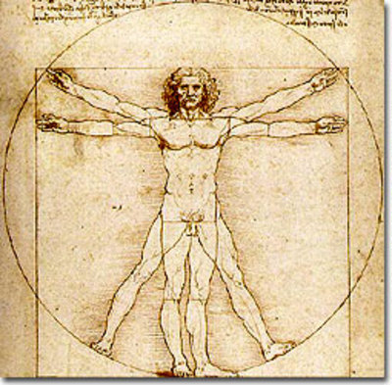
Transdisciplinarità e complessità
(L'insegnamento trasversale di Educazione civica. L’introduzione nel curricolo d’istituto e le Linee guida. A cura di E.Barbuto. EdiSES 2020, p. 102-107)
Edgar Morin nella «Sfida alla complessità» (2011) afferma che «l’incapacità di trattare la complessità è un risultato del nostro sistema educativo». Esso si basa su quattro «pilastri della certezza» («ordine», «separabilità», «riduzione», «logica induttiva-deduttiva»). Invece «tutto è complesso, la realtà fisica, la logica, la vita, l’essere umano, la società, la biosfera, l’era planetaria.» (https://docplayer.it/63516969-I-pilastri-di-certezza-edgar-morin-la-sfida-della-complessita.html)
L’Educazione civica rappresenta «lo scenario in cui affrontare la complessità» (E. Barbuto):
crea un ponte e una sintesi tra Cultura umanistica e Cultura scientifica;
la progettazione di UdA dovrebbe spingere i docenti a ragionare su problematiche complesse.
Cambiamenti
climatici
Salute e benessere dell’essere umano

Slide 36
Gli scenari internazionali delle Competenze (1)
COMPETENZE CHIAVE PER L’APPRENDIMENTO PERMANENTE
Raccomandazione del 18 dicembre 2006 | Raccomandazione del 22 maggio 2018
1.Comunicazione nella madrelingua 2. Comunicazione nelle lingue straniere 3. Competenza matematica e competenze di base in scienza e tecnologia 4. Competenza digitale 5. Imparare a imparare 6. Competenze sociali e civiche 7. Spirito di iniziativa e imprenditorialità 8.Consapevolezza ed espressione culturale | 1.Competenza alfabetica funzionale 2. Competenza multilinguistica 3. Competenza matematica e competenza in scienze, tecnologie e ingegneria 4. Competenza digitale 5. Competenza personale, sociale e capacità di imparare a imparare 6. Competenza in materia di cittadinanza 7. Competenza imprenditoriale 8 .Competenza in materia di consapevolezza ed espressione culturali

Slide 37
Gli scenari internazionali delle Competenze (1)
Competenze chiave europee e nuclei concettuali dell’insegnamento trasversale di Educazione civica
(L'insegnamento trasversale di Educazione civica. L’introduzione nel curricolo d’istituto e le Linee guida . A cura di Emiliano Barbuto, EdiSES, 2020, p. 56)
Competenze chiave per l’apprendimento permanente
Raccom. Cons. UE 22/05/2018
Nuclei concettuali dell’Insegnamento Trasversale di Educazione Civica
All. A D.M. n. 35 del 22/06/2020
Competenza in materia di cittadinanza
Costituzione
Competenza matematica e competenza in scienze, tecnologie e ingegneria
Competenza personale, sociale, e capacità di imparare a imparare
Sviluppo sostenibile
Competenza in materia di consapevolezza ed espressione culturali
Competenza digitale
Cittadinanza digitale

Slide 38
Gli scenari internazionali delle Competenze (2)
(https://www.lifeskills.it/le-10-lifeskills/; Franca Da Re – Costituzione e Cittadinanza per educare cittadini globali – Riflessioni per un Curricolo di Educazione civica – Pearson Academy, 2019, pp. 48-54; Competenza è cittadinanza – A cura di Giancarlo Cerini – Maggioli Editore, 2019, pp. 125-132)
Le life skills dell’OMS
Nel 1993 l’OMS in un documento denominato “Life Skills education in schools” invitava le scuole e le agenzie educative a sviluppare le “life skills” per promuovere una maturazione globale della persona e del cittadino.
Le “life skills” o competenze trasversali per la vita rendono l’individuo capace di affrontare le sfide della vita, assumendo atteggiamenti adattivi, efficaci e costruttivi. Il nucleo fondamentale delle “life skills” è costituito da 10 competenze:
1. Consapevolezza di sé 6. Empatia
2. Gestione delle emozioni 7. Pensiero creativo
3. Gestione dello stress 8. Pensiero critico
4. Comunicazione efficace 9. Prendere decisioni
5. Relazioni efficaci 10. Risolvere problemi

Slide 39
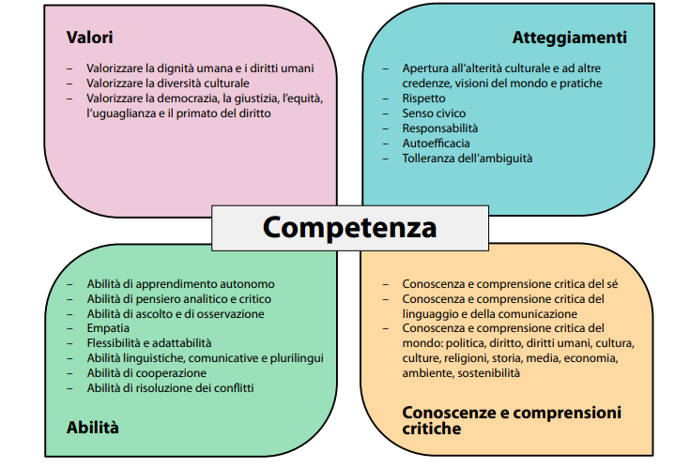
Gli scenari internazionali delle Competenze (3)
(https://rm.coe.int/competences-for-democratic-culture-resume-it-revised-web-a5/1680717a26; Franca Da Re – Costituzione e Cittadinanza per educare cittadini globali – Riflessioni per un Curricolo di Educazione civica – Pearson Academy, 2019, pp. 44-45)
)
Il COE e la convivenza democratica
Il Consiglio d’Europa nel 2016 ha pubblicato il documento «Competenze per una cultura della democrazia. Vivere insieme in condizioni di parità in società democratiche e culturalmente diverse» necessarie per partecipare a una cultura della democrazia e vivere in pace con gli altri in società democratiche.

Slide 40
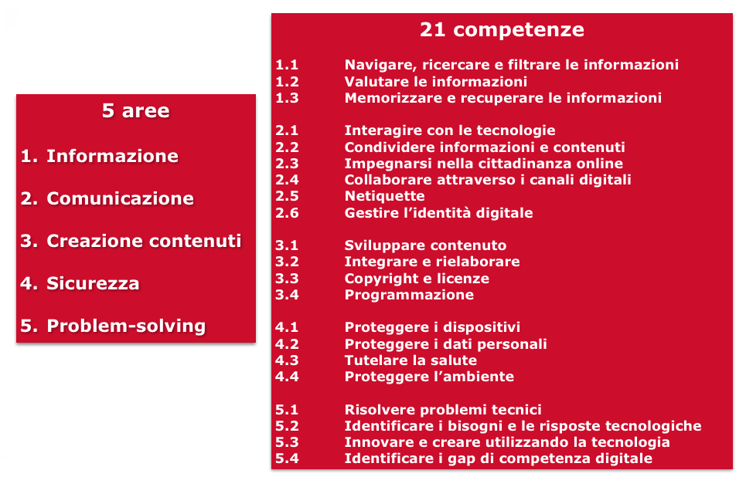
Gli scenari internazionali delle Competenze (4)
(https://www.agid.gov.it/sites/default/files/repository_files/digcomp2-1_ita.pdf; Franca Da Re – Costituzione e Cittadinanza per educare cittadini globali – Riflessioni per un Curricolo di Educazione civica – Pearson Academy, 2019, pp.55-59)
Il DIGCOMP – Il quadro di riferimento per le competenze digitali dei cittadini europei
Rappresenta uno strumento per migliorare le competenze digitali dei cittadini. La versione attuale, DigComp 2.1, è incentrata sull’ampliamento dai tre livelli iniziali di padronanza a una descrizione a otto livelli più particolareggiata e fornisce esempi. Le aree di competenza sono un punto di riferimento per la strutturazione del curricolo delle competenze digitali.

Slide 41
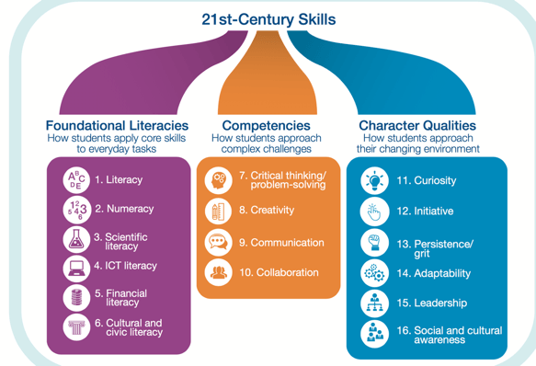
Gli scenari internazionali delle Competenze (5)
(https://www.weforum.org/about/world-economic-forum/; Franca Da Re – Costituzione e Cittadinanza per educare cittadini globali – Riflessioni per un Curricolo di Educazione civica – Pearson Academy, 2019, pp.59-61)
Le competenze per il XXI secolo del Word Economic Forum 2015
Nel 2015 il WEF ha indicato 16 skills ritenute indispensabili perché le persone possano affrontare le sfide sociali, politiche, economiche e culturali del XXI secolo.

Slide 42
Gli scenari internazionali delle Competenze (6)
(Gaetano Carlotto.“Soft skills. Con-vincere con le competenze trasversali e raggiungere i propri obiettivi” – FrancoAngeli/Trend – 2015).
Negli ambienti collegati al mondo aziendale si sta affermando il concetto di “soft skills” componenti indispensabili per affermarsi nel mondo del lavoro in particolare dell’ambito economico-aziendale. Tali competenze comprendono “capacità comportamentali” e “caratteristiche personali”. Si associano alle capacità tecniche e alla motivazione che un professionista deve possedere per prestazioni di successo. Esse si inseriscono nell’ambito di un processo continuo di formazione e aggiornamento per potenziare la flessibilità in ambito professionale e sociale.
Capacità comportamentali | Caratteristiche personali
Comunicazione Motivazione Leadership Negoziazione Empatia | Fiducia in se stessi Ottimismo Tensione al risultato Flessibilità Creatività Intraprendenza

Slide 43
Gli scenari internazionali delle Competenze (7)
Documento UNESCO sull’Educazione alla cittadinanza globale (1)
Nel 2005 è stato pubblicato il documento UNESCO sull’ «Educazione alla cittadinanza globale: temi e obiettivi di apprendimento» che «costituisce la prima guida pedagogica UNESCO per gli Stati membri affinché abbiano un orientamento generale sull’integrazione dell’educazione alla cittadinanza globale nei rispettivi sistemi scolastici» (http://www.unesco.it/it/TemiInEvidenza/Detail/26).
Secondo tale Documento «Cittadinanza globale significa senso di appartenenza ad una comunità più ampia e un’umanità condivisa, interdipendenza politica, economica, sociale e culturale e un intreccio fra il locale, il nazionale e il globale». (https://unesdoc.unesco.org/ark:/48223/pf0000261836).
«Il Documento esplicita diversi obiettivi di apprendimento e diversi percorsi didattici tesi a fornire indicazioni relative all’acquisizione di competenze civiche, sociali, comportamentali proprie di una cittadinanza attiva e globale» (Tommaso Montefusco – Competenze di cittadinanza e didattica inclusiva – L’Agenda 2030 e UDA sulla cittadinanza – Edizioni del Sud, 2019, p. 11).

Slide 44
Gli scenari internazionali delle Competenze (7)
(Tommaso Montefusco – Competenze di cittadinanza e didattica inclusiva – L’Agenda 2030 e UDA sulla cittadinanza – Edizioni del Sud, 2019).
Documento UNESCO sull’Educazione alla cittadinanza globale(2)
Il Documento afferma che l’educazione alla cittadinanza globale si basa sui tre ambiti di apprendimento:
«cognitivo: competenze di conoscenza e di ragionamento necessarie per meglio comprendere il mondo e le sue complessità;
socio-emotivo: valori, atteggiamenti e competenze sociali che consentono di svilupparsi affettivamente, fisicamente e dal punto di vista psico-sociale e di vivere assieme agli altri in condizioni di pace e rispetto;
comportamentale: condotta, azioni, applicazione pratica e impegno» (https://unesdoc.unesco.org/ark:/48223/pf0000261836).
Il Documento suggerisce obiettivi specifici e argomenti di apprendimento suddivisi per fasce di età: 5-9 anni; 9-12 anni; 12-15 anni; 15-18 anni e più. Inoltre dà indicazioni su «come portare l’ECG in classe», gli ambienti e le pratiche di insegnamento e di apprendimento, la valutazione; fornisce esempi pratici e risorse on line.

Slide 45
Gli scenari internazionali delle Competenze (8)
(https://www.oecd.org/pisa/aboutpisa/global-competency-for-an-inclusive-world.pdf; Franca Da Re – Costituzione e Cittadinanza per educare cittadini globali – Riflessioni per un Curricolo di Educazione civica – Pearson Academy, 2019, pp.62-63; Competenza è cittadinanza – A cura di Giancarlo Cerini – Maggioli Editore, 2019, pp. 133-140)
La «Competenza globale» dell’OCSE e le sue 4 dimensioni (OCSE, PISA competence framework, 2018)
La «Competenza globale è una capacità multidimensionale. Gli individui globalmente competenti possono esaminare i problemi locali, globali e interculturali, comprendere e apprezzare differenti prospettive e visioni del mondo, interagire rispettosamente e con successo con gli altri e condurre azioni responsabili nei confronti della sostenibilità e del benessere collettivo».
Le quattro dimensioni-obiettivo del framework sono:
Esaminare le questioni di significato locale, globale e culturale
Comprendere e apprezzare le prospettive e le visioni del mondo degli altri
Impegnarsi in interazioni aperte, appropriate ed efficaci tra le culture
Intraprendere azioni per il benessere collettivo e lo sviluppo sostenibile.

Slide 46
Gli scenari internazionali delle Competenze (9)
(https://www.invalsiopen.it/educazione-cittadinanza-indagine-iea-iccs/; Franca Da Re – Costituzione e Cittadinanza per educare cittadini globali – Riflessioni per un Curricolo di Educazione civica – Pearson Academy, 2019, pp.62-63)
L’indagine IEA-ICCS sull’educazione alla cittadinanza dei giovani
L’Indagine ICCS (International Civic and Citizenship Education Study) della IEA (International Association for the Evaluation of Educational Achievement) ha lo scopo di identificare ed esaminare i modi in cui i giovani vengono preparati per svolgere in modo attivo il proprio ruolo di cittadini in società democratiche. In Italia è curata dall’Area Indagini Internazionali di INVALSI. Il campione esaminato è composto dai ragazzi all’ottavo anno di scolarità. In Italia sono quindi coinvolti i ragazzi della terza media.
«Apprendere la cittadinanza nella nostra scuola.
Il nostro sistema educativo ha fatto propria l’esigenza europea di acquisire le competenze chiave nell’ottica del lifelong learning, o apprendimento per l’intero arco di vita. Per favorire il pieno sviluppo della persona nella costruzione del sé, di corrette e significative relazioni con gli altri e di una positiva interazione con la realtà naturale e sociale il Ministero dell’Istruzione nell’All. 2 del DM n. 139/2007 indica le competenze che gli studenti dovrebbero possedere al termine dell’obbligo scolastico» (https://www.invalsiopen.it/competenza-sociale-civica-cittadinanza/)

Slide 47
Competenze chiave (1)
(Cfr. Cerini Giancarlo (a cura di) – Competenza è cittadinanza. Idee, fonti, proposte operative (con il testo della legge 20 agosto 2019, n. 92 sull’insegnamento dell’educazione civica) – Maggioli Editore – 2019 )
Le competenze chiave e le competenze di cittadinanza si saldano insieme in quanto la cittadinanza si coniuga con la parola competenze. Le competenze di cui ciascun cittadino deve essere dotato per adattarsi a un mondo flessibile, interconnesso e in rapido mutamento sono le competenze chiave:
«competenze chiave di cittadinanza» definite nel Decreto Ministeriale n. 139 del 2007 “Regolamento recante norme in materia di adempimento dell’obbligo di istruzione. Allegati: documento tecnico, gli assi culturali, competenze chiave di cittadinanza”;
«competenze chiave per l’apprendimento permanente» indicate nella “Raccomandazione del consiglio del 22 maggio 2018 relativa alle competenze chiave per l’apprendimento permanente”.

Slide 48
Competenze chiave (2)
Decreto ministeriale n. 139 del 2007 «Regolamento recante norme in materia di adempimento dell’obbligo di istruzione» – Allegati: documento tecnico, gli assi culturali, competenze chiave di cittadinanza”
Propone un quadro di saperi e competenze da acquisire al termine dell’istruzione obbligatoria come denominatore comune per i diversi indirizzi in cui si articola il biennio della scuola secondaria superiore. Sono definite otto “competenze chiave di cittadinanza”, finalizzate a promuovere il pieno sviluppo della persona:
- Imparare ad imparare - Agire in modo autonomo e responsabile
- Progettare - Risolvere problemi
- Comunicare - Individuare collegamenti e relazioni
- Collaborare e partecipare - Acquisire ed interpretare l’informazione

Slide 49
Idee per sviluppare competenze chiave di cittadinanza
(Competenza è cittadinanza – A cura di Giancarlo Cerini – Maggioli Editore, 2019)
«Ogni nuovo discorso sulle competenze chiave di cittadinanza richiede una coerente trasformazione delle pratiche didattiche. Si diventa cittadini attivi, competenti e consapevoli se anche in classe le relazioni educative e le pratiche didattiche si ispirano a questi valori» (Competenza è cittadinanza – A cura di Giancarlo Cerini – Maggioli Editore, 2019, p. 212).
Service learning
Debate
Cittadinanza attiva digitale
La classe che include
Gestire le competenze sociali ed emotive
Cittadinanza globale e intercultura

Slide 50
Idee per sviluppare competenze chiave di cittadinanza: Debate
(Competenza è cittadinanza – A cura di Giancarlo Cerini – Maggioli Editore, 2019, 231-225)
«Il Debate è una metodologia per acquisire competenze trasversali («life skill»), che favorisce il cooperative learning e la peer education non solo tra studenti, ma anche tra docenti e tra docenti e studenti. Il Debate consiste in un confronto fra due squadre di studenti che sostengono e controbattono un’affermazione o un argomento dato dal docente, ponendosi in un campo (pro) o nell’altro (contro)» (http://innovazione.indire.it/avanguardieeducative/debate).
(Alcuni siti di riferimento: www.debate.org; https://www.debateitalia.it)
TEMI OLIMPIADI NAZIONALI 2021
«-L’accesso alle risorse idriche di ogni Stato dovrebbe essere amministrato da una agenzia sovranazionale gestita dell’ONU.
-La ricerca sanitaria e l’assistenza ospedaliera devono essere di esclusiva competenza di Agenzie Pubbliche. (https://www.debateitalia.it/pagine/temi-dei-dibattiti-3)»

Slide 51
Idee per sviluppare competenze chiave di cittadinanza: Cittadinanza attiva digitale
(Roberto Balascino. «Cittadinanza attiva digitale» in «Competenza è cittadinanza» A cura di Giancarlo Cerini – Maggioli Editore, 2019, pp. 233-238)
Competenze di cittadinanza digitali come antidoto contro le minacce provenienti da un uso illegale e distorto delle tecnologie e della Rete.
Competenze di cittadinanza digitali come opportunità per promuovere la partecipazione attiva alla società civile, la crescita umana e professionale e «ricavarne un risparmio economico temporale e una maggiore qualità di vita».

Slide 52
Idee per sviluppare competenze chiave di cittadinanza: La classe che include
(Luciano Rondanini. «La classe che include» in «Competenza è cittadinanza» – A cura di Giancarlo Cerini – Maggioli Editore, 2019, pp. 233-238)
Ambiente di apprendimento accogliente e motivante
Il duplice livello dell’inclusione: scuola e classe
La scuola come comunità di vita e di apprendimento
Rapporto diretto tra didattica per competenze e inclusione scolastica

Slide 53
Idee per sviluppare competenze chiave di cittadinanza: Gestire le competenze sociale ed emotive
(Davide Antograzza. «Gestire le competenze sociali ed emotive» in «Competenza è cittadinanza» – A cura di Giancarlo Cerini – Maggioli Editore, 2019, pp. 245-251: Daniel Goleman (a cura di) – Intelligenza sociale ed emotiva nell’educazione e nel lavoro – Erickson, 2014)
Il benessere emotivo influenza i risultati di apprendimento.
Sviluppare le Competenze emotive: consapevolezza di sé, capacità di gestirsi, consapevolezza sociale, abilità relazionale, capacità di prendere decisioni responsabili
Intelligenza emotiva (Goleman): capacità di riconoscere i propri sentimenti e quelli degli altri, di motivare se stessi e di gestire positivamente le proprie emozioni, tanto interiormente, quanto nelle relazioni sociali.

Slide 54
Idee per sviluppare competenze chiave di cittadinanza: Cittadinanza globale e intercultura
(Graziella Favaro. «Gestire le competenze sociali ed emotive» in «Competenza è cittadinanza» – A cura di Giancarlo Cerini – Maggioli Editore, 2019, pp. 253-258)
Insegnamento
Professione interculturale
Classe-mondo

Slide 55
«Le cinque chiavi per il futuro»
(Howard Gardener – Cinque chiavi per il futuro – Feltrinelli – 2017)
Howard Gardner, ideatore della “Teoria delle intelligenze multiple”,
ha individuato l’esistenza di cinque “intelligenze” o “mentalità”
che saranno essenziali in futuro:
Intelligenza disciplinare
Intelligenza sintetizzante
Intelligenza creativa
Intelligenza rispettosa
Intelligenza etica.
Si tratta di capacità, modi di pensare e approcci mentali che governano non solo i processi cognitivi ma anche l’iniziativa umana e, diversamente dalle Intelligenze multiple, non sono innate ma si possono coltivare a scuola o sul posto di lavoro.

Slide 56
Conclusione: le quattro strade della «cittadinanza»
(Competenza è cittadinanza – A cura di Giancarlo Cerini – Maggioli Editore, 2019, pp. 152-153)
Secondo G. Cerini (2019) esistono quattro strade per «raggiungere» la cittadinanza:
le strumentalità di base;
le abilità trasversali (soft skills);
i comportamenti sociali e civici;
la conoscenza della Costituzione.

Slide 57
Fasi del processo di «progettazione a ritroso» di Wiggins e McTighe
2) «DETERMINARE LE EVIDENZE DI ACCETTABILITÀ»
«Col termine evidenze si indicano tutte le informazioni e i dati di tipo qualitativo e quantitativo di cui l’insegnante può disporre per la valutazione dell’apprendimento».
(Cfr. Castoldi Mario – Costruire unità di apprendimento. Guida alla progettazione a ritroso – Carocci Editore, Studi Superiori – 2017).

Slide 58
La valutazione trifocale
(Cfr. Castoldi Mario – Progettare per competenze. Percorsi e strumenti – Carocci Editore – Studi Superiori – 2011, pp. 212-215; Castoldi Mario – Curricolo per competenze: percorsi e strumenti – Carocci editore, Studi superiori 2013, pp. 154-159; L'insegnamento trasversale di Educazione civica. L’introduzione nel curricolo d’istituto e le Linee guida . A cura di Emiliano Barbuto, EdiSES, 2020, pp. 92-94)
La competenza ha una natura «processuale, situata e complessa» e può essere valutata secondo una prospettiva trifocale.
SOGGETTIVO
INTERSOGGETTIVO
COMPETENZA
Significati personali
Sistema di attese
ISTANZA AUTOVALUTATIVA
ISTANZA SOCIALE
OGGETTIVO
Evidenze osservabili
ISTANZA EMPIRICA

Slide 59
La rubrica valutativa
(cfr. Castoldi Mario – Curricolo per competenze: percorsi e strumenti – Carocci editore, Studi superiori 2013, pp. 154-159 ; L'insegnamento trasversale di Educazione civica. L’introduzione nel curricolo d’istituto e le Linee guida . A cura di Emiliano Barbuto, EdiSES, 2020, pp. 92-94).
La rubrica valutativa è «un dispositivo attraverso il quale viene esplicitato il significato attribuito alla competenza oggetto di osservazione e precisati i livelli di padronanza attesi per un particolare soggetto o insieme di soggetti» (M. Castoldi).
AUTOVALUTAZIONE
ETEROVALUTAZIONE
RUBRICA VALUTATIVA
Diari di bordo
Autobiografie
Resoconti verbali
Questionari di autopercezione
Protocolli di osservazione dei docenti
Commenti dei genitori
Questionari o interviste di altri soggetti interessati
EVIDENZE EMPIRICHE
Prove di verifica più o meno strutturate
Compiti di realtà
Prove autentiche
Realizzazione di prodotti o manufatti

Slide 60
Modello-tipo di rubrica valutativa
(Montefusco Tommaso – Competenze chiave europee e RAV. Quali sono, come si valutano, con quali rubriche – Person Academy – I Quaderni – 2017, pp. 28-29)
Una rubrica valutativa può essere elaborata indicando una serie di indicatori significativi e descrivere per ciascun indicatore i vari livelli di acquisizione delle competenze.
La certificazione delle competenze nel Secondo ciclo si articola in tre livelli: base, intermedio avanzato.
COMPETENZA:………………….
INDICATORI | LIVELLO 1 | LIVELLO 2 | LIVELLO 3
1.
2.
3.

Slide 61
Valutazione autentica
(https://corsi.deascuola.it/wp-content/uploads/2017/10/3_compiti_autentici.pdf; file:///C:/Users/hp/Downloads/1119-Articolo-3900-1-10-20150107.pdf)
In una valutazione centrata sulle competenze occorre proporre agli studenti compiti
significativi che si aggancino al loro contesto di vita e in cui essi possano “dimostrare la padronanza di qualcosa” (Glatthorn, 1999)
«Valutazione centrata su una comprensione profonda della conoscenza, ovvero su un’elaborazione attiva del sapere favorita da compiti stimolanti» (M. Castoldi)
Valutazione autentica

Slide 62
Compiti autentici o compiti di realtà
Il compito autentico è stato variamente interpretato: come «compito di realtà» o «compito di vita reale», «compito di prestazione», «compito esperto», «compito professionale» (F. Tessaro, 2014 - file:///C:/Users/hp/Downloads/1119-Articolo-3900-1-10-20150107.pdf)
«Un incarico assegnato e/o assunto dagli studenti, il cui scopo è di promuovere e di valutare, insieme a loro, le conoscenze, le abilità e le competenze utilizzate nell’affrontare problemi veri e reali» (F. Tessaro, 2014)
Compito autentico
«Una situazione problematica, complessa e nuova, quanto più possibile vicina al mondo reale, da risolvere utilizzando conoscenze e abilità già acquisite e trasferendo procedure e condotte cognitive in contesti e ambiti di riferimento moderatamente diversi da quelli resi familiari dalla pratica didattica».
(“Linee guida per la certificazione delle competenze ” al fine di orientare le scuole nella redazione dei modelli di certificazione delle competenze per il primo ciclo – D.M. 742/2017 : https://www.miur.gov.it/-/linee-guida-certificazione-delle-competenze).
Compito di realtà

Slide 63
Caratteristiche dei compiti autentici o compiti di realtà
(https://online.scuola.zanichelli.it/competenze/scuola-secondaria-di-primo-grado/compiti-di-realta-e-progetti-multidisciplinari/)
Propongono compiti che ci si trova ad affrontare nel mondo reale;
pongono problemi aperti a molteplici interpretazioni;
offrono l’occasione di esaminare i problemi da diverse prospettive teoriche e pratiche;
permettono più soluzioni alternative e originali;
sono complessi e richiedono tempo: giorni o settimane;
forniscono l’occasione di collaborare
sono un’occasione per riflettere sul proprio apprendimento;
possono utilizzati in settori disciplinari differenti, al di là di specifiche discipline promuovendo prospettive multidisciplinari;
sono strettamente integrati con la valutazione;
sfociano in un prodotto finale completo autosufficiente.

Slide 64
Prove e compiti autentici (1)
Secondo F. Tessaro (2014) le prove e i compiti autentici sono differenti:
«Le prove, siano esse autentiche o meno, conservano l’impostazione stimolo-risposta di impronta di behaviorista: l’insegnante predispone gli stimoli, le domande o le richieste, conosce preventivamente le risposte o perlomeno i criteri di validità delle risposte o delle prestazioni, e gli allievi dal canto loro sono chiamati ad uniformarsi alle risposte o alle prestazioni attese. I compiti autentici si fondano sull’impostazione costruttivista secondo cui il soggetto produce la conoscenza nell’agire riflessivo in situazioni di realtà»
(Tessaro, 2014; file:///C:/Users/hp/Downloads/1119-Articolo-3900-1-10-20150107.pdf).
«Ciò che distingue i compiti sono i paradigmi della competenza, presenti nei compiti e non nelle prove. Con i compiti di realtà lo studente esercita autonomia e responsabilità: si mobilita per costruire il suo sapere; è chiamato a selezionare, a scegliere e a decidere; è tenuto a rispondere delle sue decisioni e delle conseguenze che ne derivano. Le prove, da sole, non permettono di valutare la competenza, ma possono supportarla. Nei compiti autentici è opportuno inserire anche delle prove al fine di corroborare le valutazioni»
(https://online.scuola.zanichelli.it/competenze/scuola-secondaria-di-primo-grado/compiti-di-realta-e-progetti-multidisciplinari/).

Slide 65
Prove e compiti autentici (2)
(L'insegnamento trasversale di Educazione civica. L’introduzione nel curricolo d’istituto e le Linee guida. A cura di E.Barbuto. EdiSES 2020, p. 90)
Secondo E. Barbuto il compito autentico (o prova autentica o prova esperta)
«è una situazione reale, problematica o lavorativa, piuttosto articolata, che viene proposta all’alunno.
Il compito autentico non è una prova di verifica bensì è un’Unità di apprendimento al termine della quale potrà essere somministrata un prova che verifichi la maturazione delle competenze degli alunni.
[…] gli studenti attribuiscono significati alle azioni che svolgono perché le rapportano alla loro realtà (perciò tali compiti sono anche detti significativi)»

Slide 66
Spunti per realizzare un compito autentico
(L'insegnamento trasversale di Educazione civica. L’introduzione nel curricolo d’istituto e le Linee guida. A cura di E.Barbuto. EdiSES 2020, p. 102-107)
Fare leva sulle risorse che maggiormente gli allievi possono mettere a disposizione, es. l’uso delle nuove tecnologie;
Fare lavorare gli alunni come esperti di quella disciplina;
Prendere spunto da un’attività che si può svolgere in ambito scolastico.

Slide 67
Esempio n. 1 di un compito autentico di Educazione civica
(L'insegnamento trasversale di Educazione civica. L’introduzione nel curricolo d’istituto e le Linee guida. A cura di E.Barbuto. EdiSES 2020, p. 92)
Compito | Elaborare un programma di iniziative in tema di educazione digitale all’interno della scuola
Nucleo concettuale | Sviluppo Sostenibile, Cittadinanza Digitale, Costituzione
Attività | La classe si divide in gruppi di lavoro Ogni gruppo si confronta sulla conoscenza delle regole per una navigazione corretta e responsabile in Internet e sulle esperienze personali nell’uso della rete; Ogni gruppo propone 5 iniziative a sensibilizzare gli alunni della scuola sull’uso sicuro della rete (es. educazione peer to peer, concorsi, progetti) I gruppi si confrontano e la classe sceglie le iniziative più efficaci ed elabora un programma di iniziative I rappresentanti di classe propongono ad Dirigente il programma elaborato

Slide 68
L’EDUCAZIONE CIVICA: UN NUOVO VOTO IN PAGELLA
L. 92/2019 Art. 2 c. 6: «L’insegnamento trasversale dell'educazione civica è oggetto delle valutazioni periodiche e finali».
Linee guida: «In sede di scrutinio il docente coordinatore dell’insegnamento formula la proposta di valutazione, espressa ai sensi della normativa vigente, da inserire nel documento di valutazione, acquisendo elementi conoscitivi dai docenti del team o del Consiglio di Classe cui è affidato l'insegnamento dell'educazione civica».
Linee guida: «Il voto di educazione civica concorre all’ammissione alla classe successiva e/o all’esame di Stato del primo e secondo ciclo di istruzione e, per le classi terze, quarte e quinte degli Istituti secondari di secondo grado, all'attribuzione del credito scolastico».

Slide 69
Ed. civica: un voto che può orientare anche la valutazione della condotta (1)
(L'insegnamento trasversale di Educazione civica - L’introduzione nel curricolo d’istituto e le Linee guida - A cura di Emiliano Barbuto – EdiSES, 2020, pp. 40-41)
D.P.R. 122/2009 art. 7 c. 1: «La valutazione del comportamento degli alunni nelle scuole secondarie di primo e di secondo grado, di cui all'articolo 2 del decreto-legge, si propone di favorire l'acquisizione di una coscienza civile basata sulla consapevolezza che la libertà personale si realizza nell'adempimento dei propri doveri, nella conoscenza e nell'esercizio dei propri diritti, nel rispetto dei diritti altrui e delle regole che governano la convivenza civile in generale e la vita scolastica in particolare. Dette regole si ispirano ai principi di cui al decreto del Presidente della Repubblica 24 giugno 1998, n. 249, e successive modificazioni.» (cioè lo Statuto delle studentesse e degli studenti della scuola secondaria di secondo grado a cui si ispirano i Regolamenti d’Istituto).
Il Regolamento d’Istituto è oggetto di studio dell’Ed. Civ.: le Linee Guida che nel nodo concettuale di Costituzione includono «i concetti di legalità, di rispetto delle leggi e delle regole comuni in tutti gli ambienti di convivenza (ad esempio, i regolamenti scolastici…)».

Slide 70
Ed. civica: un voto che può orientare anche la valutazione della condotta (2)
(L'insegnamento trasversale di Educazione civica - L’introduzione nel curricolo d’istituto e le Linee guida - A cura di Emiliano Barbuto – EdiSES, 2020, pp. 40-41)
Le valutazioni di Educazione civica e della Condotta possono essere correlate.
Le Linee Guida affermano che «in sede di valutazione del comportamento dell’alunno da parte del Consiglio di classe, si possa tener conto anche delle competenze conseguite nell’ambito del nuovo insegnamento di educazione civica,…»

Slide 71
Il ruolo del Collegio dei docenti nella valutazione di Ed. Civica (1)
(L'insegnamento trasversale di Educazione civica - L’introduzione nel curricolo d’istituto e le Linee guida - A cura di Emiliano Barbuto – EdiSES, 2020, p.41)
Le Linee guida affermano che «I criteri di valutazione deliberati dal collegio dei docenti per le singole discipline e già inseriti nel PTOF dovranno essere integrati in modo da ricomprendere anche la valutazione dell’insegnamento dell’educazione civica.»
I criteri per elaborare una corretta valutazione possono riguardare le conoscenze, le abilità e le competenze correlate al PECuP dello studente. Da ciò può derivarne una rubrica valutativa relativa al nucleo concettuale/Tematica con l’Indicazione dei livelli associati ai voti e con i relativi descrittori.

Slide 72
Il ruolo del collegio dei docenti nella valutazione di Ed. Civica (2)
(L'insegnamento trasversale di Educazione civica - L’introduzione nel curricolo d’istituto e le Linee guida - A cura di Emiliano Barbuto – EdiSES, 2020, p.41-49)
Esempio:
Nucleo concettuale/ tematiche | Livello avanzato (10) | Livello avanzato (9) | Livello buono (8) | Livello intermedio (7) | Livello base (6) | Livello base non raggiunto (5) | Livello base non raggiunto (3-4)
COSTITU-ZIONE -La Costituzione, lo Stato, le Leggi -Gli ordinamenti -Legalità, convivenza civile e cittadinanza attiva | Conosce in modo approfondito e dettagliato l’organizza-zione costituzionale ed amministrativa e valori compiti e funzioni degli ordinamenti comunitari e internazionali | Conosce in modo approfondito l’organizza-zione costituzionale ed amministrati-va e valori compiti e funzioni degli ordinamenti comunitari e internazionali | Conosce l’organizza-zione costituzionale ed amministrativa e valori compiti e funzioni degli ordinamenti comunitari e internazio-nali | In diverse occasioni mostra di conoscere l’organizza zione costituzionale ed amministrativa e valori compiti e funzioni degli ordinamenti comunitari e internazionali. In altri casi deve essere indirizzato. | Se opportunatamente indirizzato, mostra di conoscere l’organizza- zione costituzionale ed amministrati-va e valori compiti e funzioni degli ordinamenti comunitari e internazionali | Solo se indirizzato, in alcuni casi mostra di conoscere l’organizza- zione costituzionale ed amministrati-va e valori compiti e funzioni degli ordinamenti comunitari e internazionali | Solo se indirizzato, in rari casi mostra di conoscere l’organizza- zione costituzionale ed amministrati-va e valori compiti e funzioni degli ordinamenti comunitari e internazionali

Slide 73
Il ruolo del Collegio dei docenti nella valutazione di Ed. Civica (3)
Oltre alla presenza di rubriche di valutazione inerenti competenze, conoscenze e abilità relative ai nodi concettuali di Educazione civica è opportuno inserire anche rubriche inerenti le competenze trasversali come le competenze chiave di cittadinanza (Decreto Ministeriale n. 139 del 2007 e Allegati).

Slide 74
Il ruolo del Consiglio di classe nella valutazione di Ed. Civica (3)
(L'insegnamento trasversale di Educazione civica - L’introduzione nel curricolo d’istituto e le Linee guida - A cura di Emiliano Barbuto – EdiSES, 2020, p. 50)
Le linee guida affermano che «La valutazione deve essere coerente con le competenze, abilità e conoscenze indicate nella programmazione per l’insegnamento dell’educazione civica e affrontate durante l’attività didattica. I docenti della classe e il Consiglio di Classe possono avvalersi di strumenti condivisi, quali rubriche e griglie di osservazione, che possono essere applicati ai percorsi interdisciplinari, finalizzati a rendere conto del conseguimento da parte degli alunni delle conoscenze e abilità e del progressivo sviluppo delle competenze previste nella sezione del curricolo dedicata all’educazione civica».
Il consiglio di classe:
applica i criteri di valutazione stabiliti dal Collegio dei docenti;
elabora rubriche valutative e griglie di osservazione in relazione alla valutazione specifica di ogni percorso didattico (ad esempio le Unità di Apprendimento, UdA).

Slide 75
La valutazione e la motivazione
(L'insegnamento trasversale di Educazione civica - L’introduzione nel curricolo d’istituto e le Linee guida - A cura di Emiliano Barbuto – EdiSES, 2020, pp. 51-52)
Ricompensa intrinseca
Motivazione intrinseca
L’interesse per la disciplina in sé
L’alunno studia e apprende
Motivazione estrinseca
Il risultato (il voto, la promozione)
Ricompensa estrinseca
«L’introduzione della votazione nell’insegnamento trasversale dell’Educazione civica genera un quadro motivazionale esaustivo e completo» (E. Barbuto, 2020)

Slide 76
3) «PIANIFICARE LE ESPERIENZE DIDATTICHE»
(Castoldi Mario – Costruire unità di apprendimento. Guida alla progettazione a ritroso – Carocci Editore, Studi Superiori – 2017, p. 187)
Quali sono le esperienze di apprendimento e le attività da proporre agli allievi per raggiungere i risultati desiderati?
Come presentare i contenuti di sapere che si intendono sviluppare?
Come mettere a tema le domande chiave intorno a cui realizzare il percorso?
La prospettiva deve essere centrata sul processo di apprendimento dell’allievo piuttosto che sul processo di insegnamento.
Dal punto di vista operativo si possono identificare tre prodotti attraverso cui strutturare la pianificazione delle esperienze didattiche:
Analisi del quadro iniziale;
Modalità di organizzazione didattica;
Articolazione operativa del percorso formativo.

Slide 77
Pratiche di didattica laboratoriale per sviluppare competenze di cittadinanza e favorire una didattica inclusiva
(Cfr.Tommaso Montefusco – Competenze di cittadinanza e didattica inclusiva – L’Agenda 2030 e UDA sulla cittadinanza – Edizioni del Sud, 2019, pp. 26-45).
Cooperative learning
Jigsaw
Webquest
Flipped classroom
Problem based learning
Apprendimento basato sull’inchiesta/IBSE
La classe scomposta
Debate
Spaced learning (Apprendimento intervallato)
Il metodo EAS (Episodi di apprendimento situato)

Slide 78
Pratiche di didattica laboratoriale per sviluppare competenze di cittadinanza e favorire una didattica inclusiva: Cooperative learning
(Cfr.Tommaso Montefusco – Competenze di cittadinanza e didattica inclusiva – L’Agenda 2030 e UDA sulla cittadinanza – Edizioni del Sud, 2019, pp. 26-28).
«Il Cooperative learning è una metodologia di insegnamento attraverso la quale gli studenti apprendono in piccoli gruppi, aiutandosi reciprocamente e sentendosi corresponsabili del reciproco percorso»
Interdipendenza positiva
Responsabilità individuale
Interazione costruttiva
Abilità sociali
Valutazione di gruppo

Slide 79
Pratiche di didattica laboratoriale per sviluppare competenze di cittadinanza e favorire una didattica inclusiva: Jigsaw
(Cfr.Tommaso Montefusco – Competenze di cittadinanza e didattica inclusiva – L’Agenda 2030 e UDA sulla cittadinanza – Edizioni del Sud, 2019, pp. 29-30).
Il Jigsaw è una variante del cooperative learning in cui ogni gruppo deve apprendere le medesime conoscenze/abilità e produrre lo stesso compito.

Slide 80
Pratiche di didattica laboratoriale per sviluppare competenze di cittadinanza e favorire una didattica inclusiva: Webquest
(Cfr.Tommaso Montefusco – Competenze di cittadinanza e didattica inclusiva – L’Agenda 2030 e UDA sulla cittadinanza – Edizioni del Sud, 2019, pp. 30-33).
Il Webquest è una metodologia basata sull’uso di internet per realizzare una ricerca guidata e realizzare un prodotto finale, che può essere un «oggetto multimediale», anche attraverso lavori di gruppo, e sviluppare capacità di analisi, sintesi e autovalutazione.

Slide 81
Pratiche di didattica laboratoriale per sviluppare competenze di cittadinanza e favorire una didattica inclusiva: Flipped classroom
(Cfr.Tommaso Montefusco – Competenze di cittadinanza e didattica inclusiva – L’Agenda 2030 e UDA sulla cittadinanza – Edizioni del Sud, 2019, pp. 33-35).
La Flipped classroom è una modalità di insegnamento (supportata da tecnologia) in cui si invertono i tempi e i modi di lavoro ed è efficace per la didattica inclusiva e la valorizzazione delle eccellenze.

Slide 82
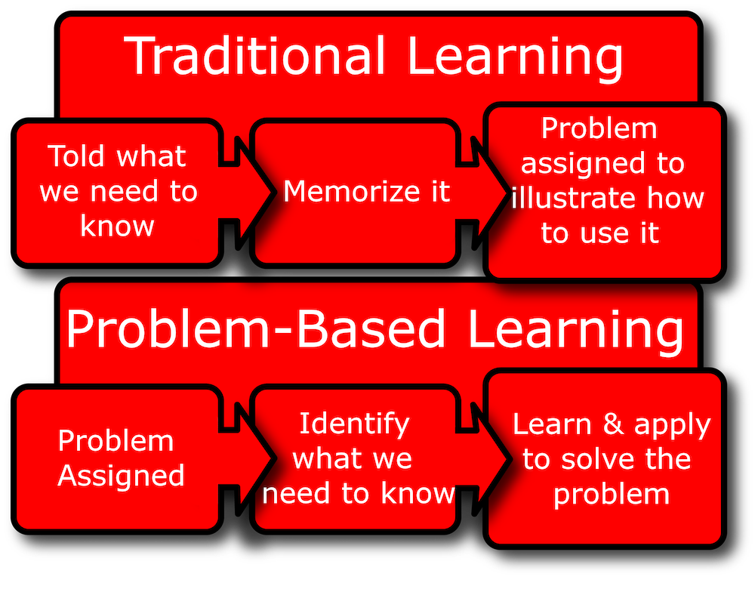
Pratiche di didattica laboratoriale per sviluppare competenze di cittadinanza e favorire una didattica inclusiva: Apprendimento basato su problemi (Problem Based Learning)
(Cfr.Tommaso Montefusco – Competenze di cittadinanza e didattica inclusiva – L’Agenda 2030 e UDA sulla cittadinanza – Edizioni del Sud, 2019, pp. 35-36).
L’Apprendimento Basato su Problemi è una metodologia laboratoriale basata sul problem solving. Favorisce il coinvolgimento attivo e la motivazione degli studenti e valorizza le differenze negli stili di apprendimento e nelle intelligenze multiple.

Slide 83
Pratiche di didattica laboratoriale per sviluppare competenze di cittadinanza e favorire una didattica inclusiva: La classe scomposta
(Cfr.Tommaso Montefusco – Competenze di cittadinanza e didattica inclusiva – L’Agenda 2030 e UDA sulla cittadinanza – Edizioni del Sud, 2019, pp. 38-40).
La «classe scomposta» è una metodologia laboratoriale finalizzata all’apprendimento delle competenze chiave in classi preferibilmente della Scuola secondaria di secondo grado. Si basa sulla trasformazione della classe in ambiente di apprendimento aperto, attraverso l’uso di diversi device. Il docente deve stimolare gli studenti a riflettere sul proprio operato sia tramite dibattiti in piccoli gruppi che con l’intera classe, potenziando la personalizzazione dell’apprendimento e l’autonomia.

Slide 84
Pratiche di didattica laboratoriale per sviluppare competenze di cittadinanza e favorire una didattica inclusiva: Apprendimento intervallato o Spaced learning
(Cfr.Tommaso Montefusco – Competenze di cittadinanza e didattica inclusiva – L’Agenda 2030 e UDA sulla cittadinanza – Edizioni del Sud, 2019, pp. 42-44; http://innovazione.indire.it/avanguardieeducative/spaced-learning).
L’Apprendimento intervallato o «Spaced learning» è una particolare articolazione del tempo-lezione che prevede tre momenti di input e due intervalli.
Nel 1° input l’insegnante dà le informazioni che aiuteranno gli studenti durante la lezione. A questo primo momento segue un intervallo di 10’, durante i quali non deve esser fatto nessun riferimento al contenuto della lezione.
Nel 2° input l’insegnante rivisita il contenuto della prima sessione cambiando il modo di presentarlo. Nel secondo intervallo si applicano i principi del primo, con un tempo di riposo/relax di 10’.
Nel 3° input l’insegnante rimane sul contenuto della prima sessione, ma propone attività centrate sullo studente: i ragazzi dovranno dimostrare di aver acquisito il contenuto condiviso nei primi input, applicando le conoscenze in contesti di esercitazione o situazioni-problema. Il docente verifica infine la comprensione del contenuto della lezione da parte degli studenti.

Slide 85
Pratiche di didattica laboratoriale per sviluppare competenze di cittadinanza e favorire una didattica inclusiva: Il metodo EAS (Episodi di Apprendimento Situato)
(Cfr.Tommaso Montefusco – Competenze di cittadinanza e didattica inclusiva – L’Agenda 2030 e UDA sulla cittadinanza – Edizioni del Sud, 2019, pp. 44-45).
Il metodo EAS, ideato dal prof. Pier Cesare Rivoltella, si basa sull’idea di un sapere costruito in modo progressivo e collaborativo. Si fonda su tre fasi:
fase preparatoria, lavoro domestico e individuale a partire da documenti forniti da docente con una successiva breve lezione del docente);
fase operatoria, la classe svolge attività di gruppo in cui realizza un prodotto, un compito di realtà;
fase ristrutturativa: revisione e metacognizione, apprendimento critico e sistematizzazione delle conoscenze in sapere strutturato e interiorizzato.

Slide 86
Unità Di Apprendimento (UdA)

Slide 87
Unità Di Apprendimento (UdA) (1)
«Le UdA sono la realizzazione pratica di un curricolo per competenze» (Da Re Franca – Il curricolo per competenze alla luce delle Indicazioni nazionali – Tratto da Insegnare domani nella Scuola Secondaria – Ricerca e sviluppo Erickson - Edizioni Centro Studi Erickson, Trento, cap. 45, p. 680, 2018).
«Le UdA sono percorsi di didattici orientati verso lo sviluppo di traguardi di competenza negli allievi e strutturati intorno a situazioni problema attraverso cui sperimentare e mettere in gioco l’insieme delle risorse connesse alla manifestazione della competenza assunta come focus del percorso stesso» (Castoldi Mario – Costruire unità di apprendimento. Guida alla progettazione a ritroso – Carocci Editore, Studi Superiori – 2017, p. 130).
Le UdA vanno elaborate a livello dipartimentale per classi parallele e riadattate a livello di Consiglio di classe. Infatti «l’UdA non si caratterizza come uno schema rigido: una volta pianificata, la struttura si può modificare durante il percorso fino alla fine» (Da Re Franca – Il curricolo per competenze alla luce delle Indicazioni nazionali – Tratto da Insegnare domani nella Scuola Secondaria – Ricerca e sviluppo Erickson - Edizioni Centro Studi Erickson, Trento, cap. 45, p. 681, 2018).

Slide 88
Unità Di Apprendimento (UdA) (2)
(Castoldi Mario – Costruire unità di apprendimento. Guida alla progettazione a ritroso – Carocci Editore, Studi Superiori – 2017)
L’UDA è:
finalizzata allo sviluppo di competenze;
pensata in una prospettiva di progettazione a ritroso;
orientata in una visione globale del lavoro d’aula;
presuppone un ripensamento dell’ambiente di apprendimento attraverso l’uso di metodologie come la flipped classroom.
Nella prospettiva della progettazione a ritroso i tre passi per la costruzione di un’UdA sono:
Identificare i risultati desiderati,
Determinare le evidenze di accettabilità
Pianificare le esperienze didattiche.

Slide 89
Dal PECuP all’UdA
(L'insegnamento trasversale di Educazione civica - L’introduzione nel curricolo d’istituto e le Linee guida - A cura di Emiliano Barbuto–EdiSES 2020, p.86)
PECuP (Profilo Educativo Culturale e Professionale)
Competenza
(voglio che l’alunno nella vita sappia avere un certo atteggiamento)
Obiettivi Specifici di Apprendimento (OSA)
(da ricercare o definire in base alla competenza)
Unità di Apprendimento (UdA)
(Progetto un’Unità di Apprendimento che sia in grado di raggiungere la competenza)

Slide 90
UdA: crocevia dell’asse dell’istruzione e di quello della formazione
(L'insegnamento trasversale di Educazione civica - L’introduzione nel curricolo d’istituto e le Linee guida - A cura di Emiliano Barbuto–EdiSES 2020, p.87)
NATURA
CULTURA
VITA
Conoscenze
Unità di apprendimento (UdA)
Capacità
Competenze
Asse della formazione
Abilità
Asse dell’istruzione

Slide 91
La realizzazione del Cucciolo attraverso le UdA (1)
(L'insegnamento trasversale di Educazione civica - L’introduzione nel curricolo d’istituto e le Linee guida - A cura di Emiliano Barbuto–EdiSES 2020, pp. 94-95)
CURRICOLO
Competenza 1
Competenza 2
Competenza 3
OSA 1.1
OSA 2.1
OSA 3.1
OSA 1.2
OSA 2.2
OSA 3.2
OSA 2.3

Slide 92
La realizzazione del Cucciolo attraverso le UdA (2)
(L'insegnamento trasversale di Educazione civica - L’introduzione nel curricolo d’istituto e le Linee guida - A cura di Emiliano Barbuto–EdiSES 2020, pp. 94-95)
PIANO DI STUDI
Competenza 1
Competenza 2
Competenza 1
Competenza 2
OSA 1.1
OSA 2.1
OSA 1.2
OSA 2.3
Competenza 3
OSA 2.2
Competenza 3
OSA 3.1
OSA 3.2

Slide 93
Format di un’UDA
(Montefusco Mario – Competenze chiave europee e RAV. Quali sono, come si valutano, quali rubriche – I quaderni Person Academy – 2017)
Denominazione
Compito/prodotto
Competenze
Abilità, conoscenze
Utenti destinatari
Fasi di applicazione
Tempi
Esperienze attivate
Metodologia
Risorse umane interne
Strumenti
Valutazione

